Slide 1
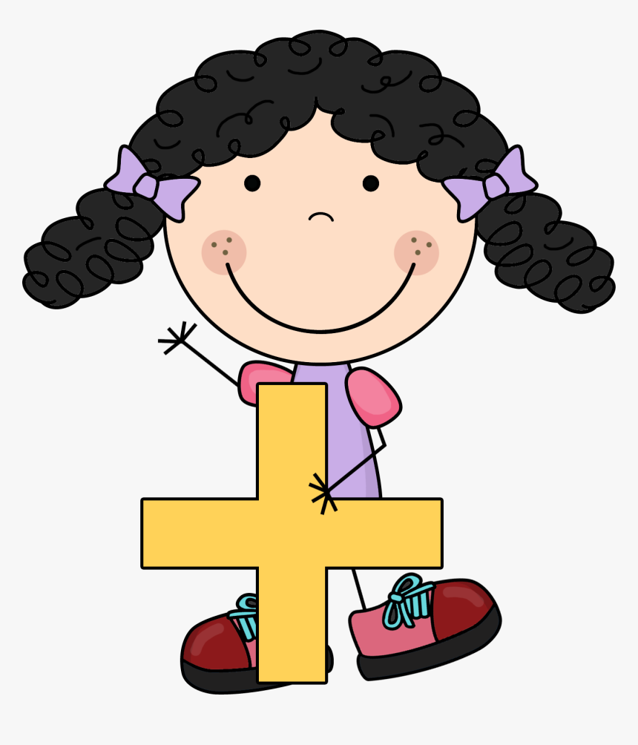
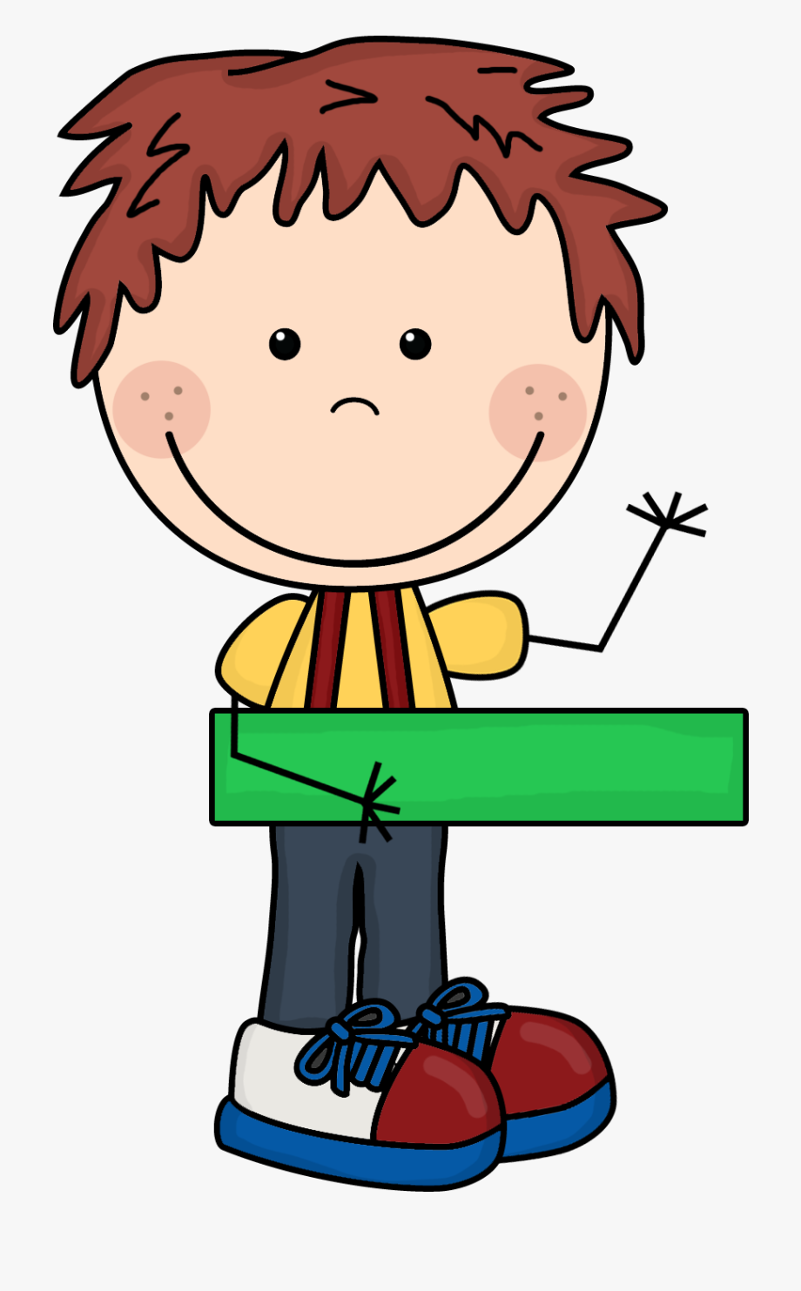
ZBRAJANJE I ODUZIMANJE DO 8
pripremila: Ksenija Petrlin Jurić, mag. prim. educ.

Slide 2
ZA SVAKI ZADATAK STAVI + U ODGOVARAJUĆI REDAK.
BRŽE OD UČITELJICE
ISTOVREMENO KAD I UČITELJICA
SPORIJE OD UČITELJICE

Slide 3
3 + 4 =
7
6 – 2 =
4
8 – 2 =
6
4 + 4 =
8
6 + 1 =
7
5 – 4 =
1
7 – 4 =
3
1 + 7 =
8
3 + 5 =
8
8 – 6 =
2

Slide 4
1 + 4 =
5
6 – 6 =
0
4 – 2 =
2
4 + 0 =
4
7 + 1 =
8
3 – 2 =
1
8 – 4 =
4
2 + 6 =
8
3 + 2 =
5
8 – 0 =
8

Slide 5
SAM IZRAČUNALA/IZRAČUNAO BRŽE OD UČITELJICE
SAM IZRAČUNALA/IZRAČUNAO ISTOVREMENO KAD I UČITELJICA
SAM IZRAČUNALA/IZRAČUNAO SPORIJE OD UČITELJICE

Slide 6
Najviše zadataka sam izračunala/izračunao brže od učiteljice. Izvrsno zbrajam i oduzimam do 8!
Najviše zadataka sam izračunala/izračunao istovremeno kad i učiteljica.
Dobro zbrajam i oduzimam do 8!
Najviše zadataka sam izračunala/izračunao sporije od učiteljice. Još trebam vježbati zbrajanje i oduzimanje do 8!

Slide 7
U MATEMATIČKU BILJEŽNICU NACRTAJ SMAJLIĆA KOJEG SI OSVOJILA/OSVOJIO.

